Slide 1

Java 10分钟
COMP503/ENSE502 Programming 2

Slide 2
今天的内容
基本介绍Java
Java变量类型
封装Encapsulation
UML – Class diagram

Slide 3
关于Java
Java是一门面向对象的编程语言
是COMP503这门课所使用的语言
和其他的语言具有较高的相似度, 学会Java对学习其他面向对象语言会有比较大的帮助

Slide 4
开发环境与IDE
Java的运行依赖JRE
Java Runtime environment
开发会依赖JDK
Java development kit
基于以上环境, 使用集成式开发环境IDE (Integrated Development Environment)对Java进行开发
Eclipse 会对新手比较友好
Java的项目结构
Project – Package - Class

Slide 5
Java的变量类型 (variable type)
原始类变量 Primitive Type
对象 Objects
普通对象
特殊对象
String 字符串
Arrays 数组
Exception 异常
在Java中, 所有变量及方法都需要先声明再使用

Slide 6
Java的变量类型
原始类 Primitive Type
byte, short, int, long 整数
float , double 小数类型
char 字符
boolean 布尔类
布尔类只保存是/否(true/false)
这一类型在P1 (COMP500)中是没有的
在做判断的时候尤其有用
声明原始变量, 和P1中的C语言非常类似
[TYPE] [NAME] = [VALUE];
[TYPE] [NAME];
原始变量没有方法!
Notes:
https://docs.oracle.com/javase/tutorial/java/nutsandbolts/datatypes.html

Slide 7
Java的变量类型
对象 Object
对于中文使用者特别告示: 对象和男女朋友是完全没有关系的
对象是一个东西的实例, 可以是人, 车, 甚至是某些抽象事物
对象有自己的属性(/状态), 行为
对象里的变量就是对象的属性
method就是对象的行为
和C中function非常相似
对象和类 Object and class
在Java, 类是用于制作对象的蓝图
Class is blue print for objects
对象是类的实例
Object is instant of class
Notes:
https://docs.oracle.com/javase/tutorial/java/nutsandbolts/datatypes.html

Slide 8
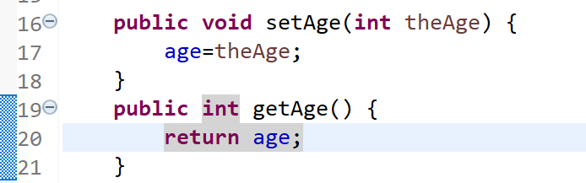
声明方法 method declare
和变量一样,方法也需要声明
[public/private/protected] [return type] [Method Name] ([parameter]){}
这里的parameter又叫参数, 是方法传入值的地方
有参数方法,就是一定要有输入的方法
无参方法是就是不要有输入的方法
如果不需要返回值, return type使用void

Slide 9
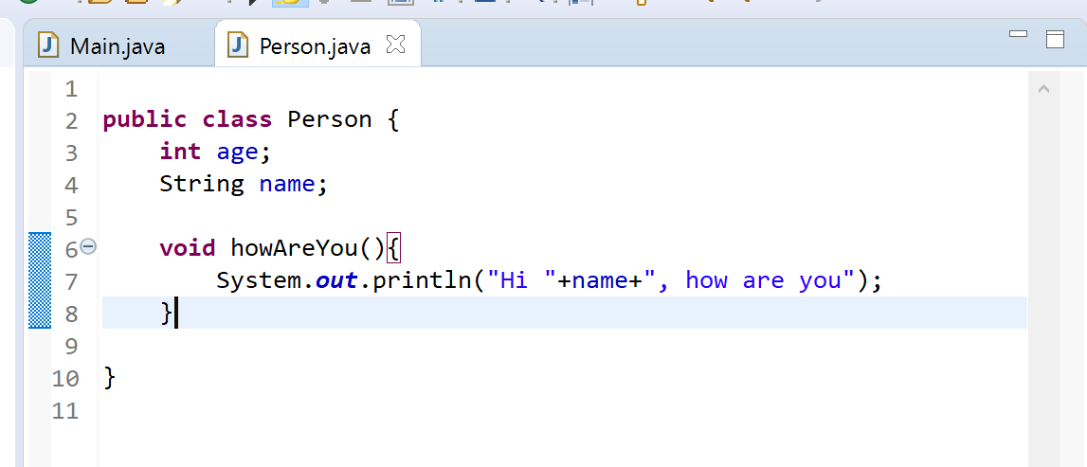
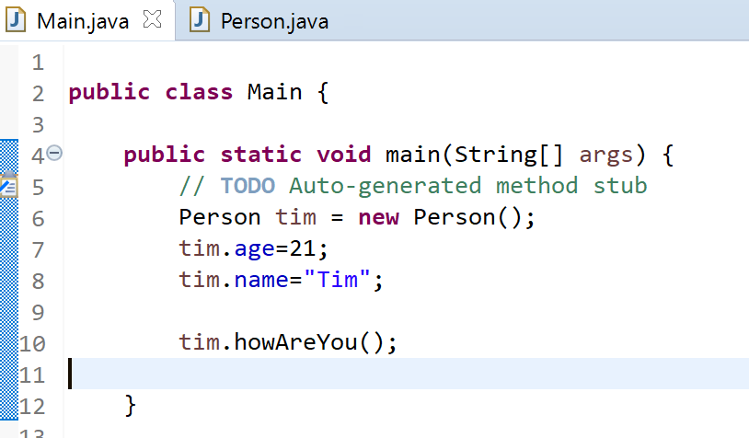
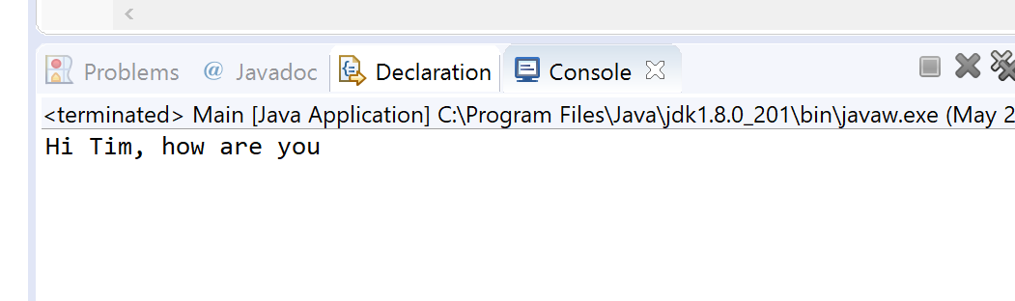
来看一个对象的例子

Slide 10
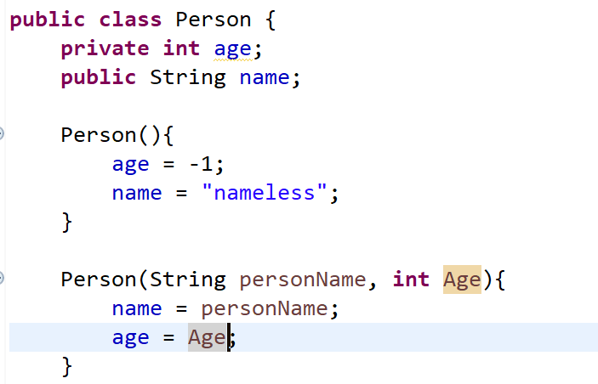
对象 constructor 结构体
结构体 constructor
非常类似于method 但是没有返回类型
明明需要和类相同
相当于类的出厂配置
可以带参数, 也可以无参数, 在没有指定的情况下, 系统自带一个无参数的结构体

Slide 11
Java的变量类型
特殊变量 : String
字符串String可以用于储存一串字符
通俗的来说一段话
本质上是char[]
在Java编程中被非常大量的使用
非常常用的方法有:
.equals() 比较两个String是否相等
.contains() 查看String中是否带有另一个String
.toLowerCase()
.toUpperCase()
Notes:
https://docs.oracle.com/javase/tutorial/java/nutsandbolts/datatypes.html

Slide 12
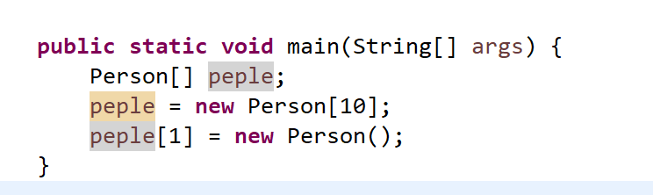
Java的变量类型
数组 Array
虽然叫数组, 但是不一定是是一组数字
可以是一组变量, 变量的类都是一样的, 有多少个是事先声明好的, 除非重新赋值, 不然数组大小不能变动
声明的时候并不需要声明数组大小, 但是在使用之前必须赋值
声明方法: [Type][] [name];
赋值: [name] = new [Type][];
数组中, [name][number]来访问某个值
这个number被称为index
新手常见错误: off by one error
因为数组是从0开始计算index的, 所以10个对象的数组index最大只有9, 超过了就会遇到ArrayIndexOutOfBoundsException
所谓爆表…

Slide 13
Encapsulation 封装
基本上是期中考必考的考点
封装可以保证对象内容的安全
一共三种
private
public
protected
封装决定了内容(变量, 或者是方法),能被访问的范围
Encapsulation designed the scope of the variable or method
public 哪里都可以用, private 只有在自己的类中才可用, protected 在同一package类都可以用

Slide 14
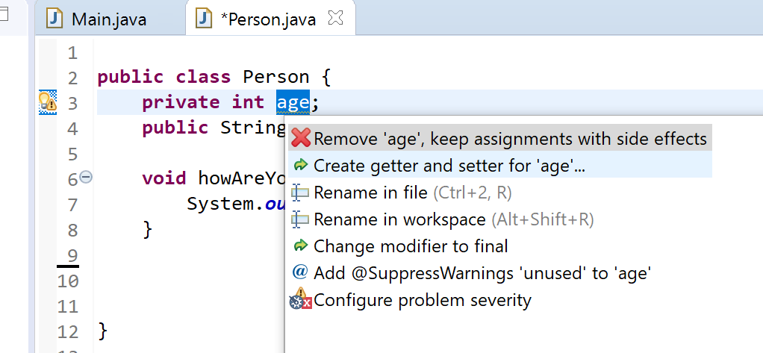
什么时候使用什么类型的封装
除非必要, 不然不与访问
这就意味着很多地方都得使用private
Getter, Setter可以用于间接调用封装的变量

Slide 15
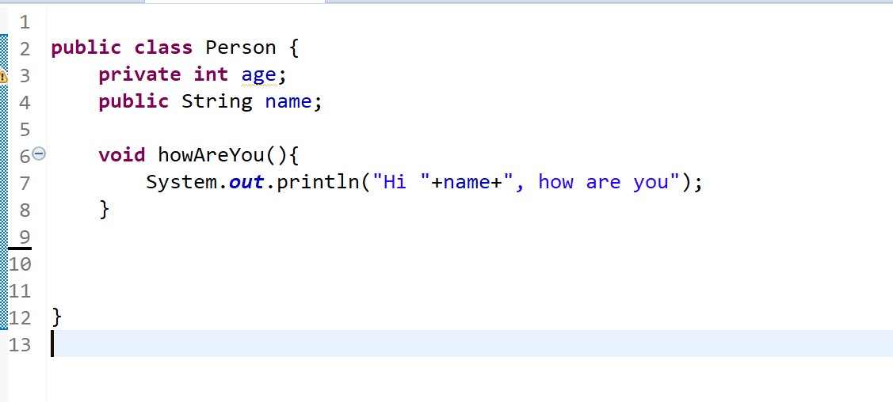
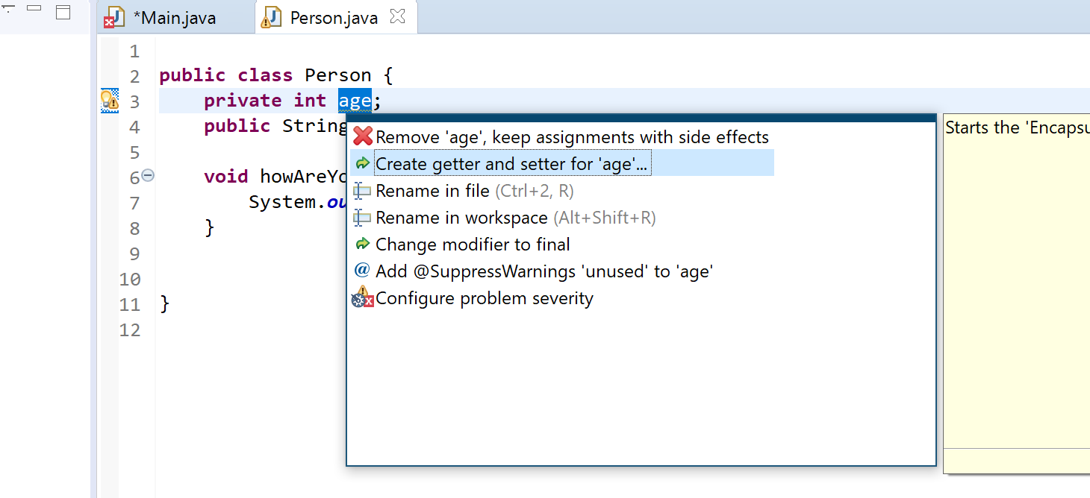
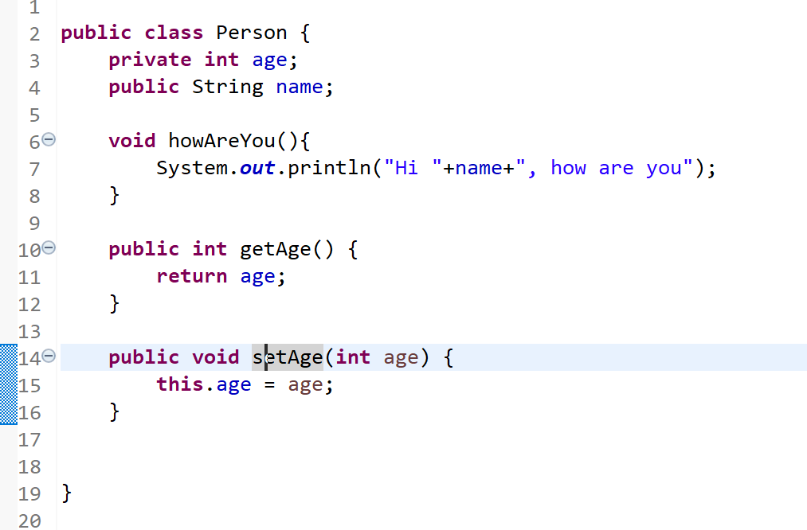
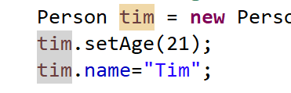
Encapsulation 封装例子

Slide 16
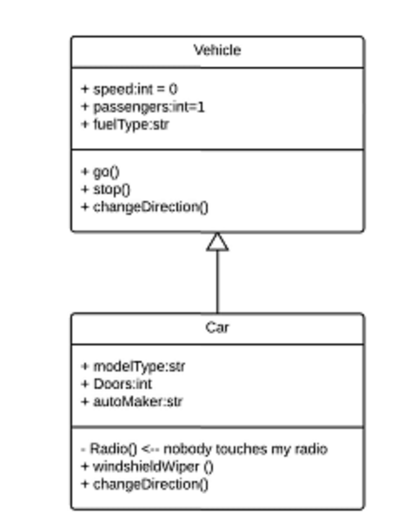
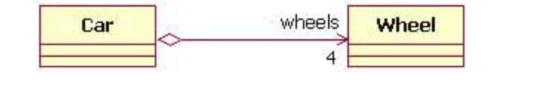
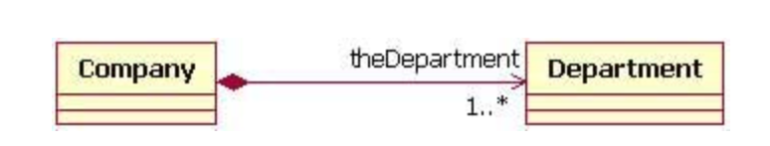
期中考要点 : UML – Class diagram
类之间的连接
只联线是使用关系
Association
空心菱形连线是包含关系
Basic aggregation
有, 但是也可以没有
实心菱形是另一种包含关系
Composition aggregation
有, 且必须有
三角形箭头
继承
Inheritance
Class diagram
用于表现一个类
分三层:
类名
属性
方法
封装和表现方法
+ : public
- : private
# : protecte
Notes:
https://www.ibm.com/developerworks/rational/library/content/RationalEdge/sep04/bell/index.html

Slide 17
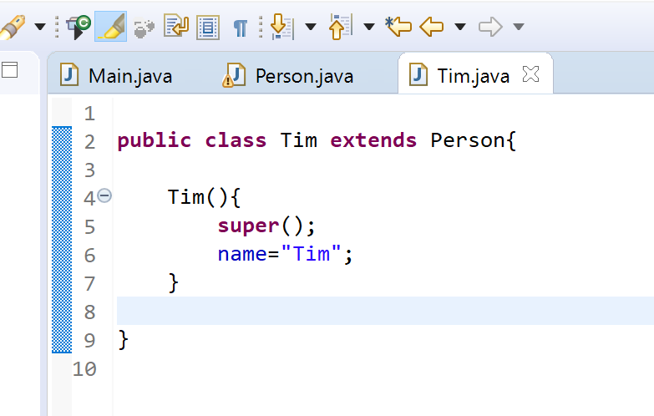
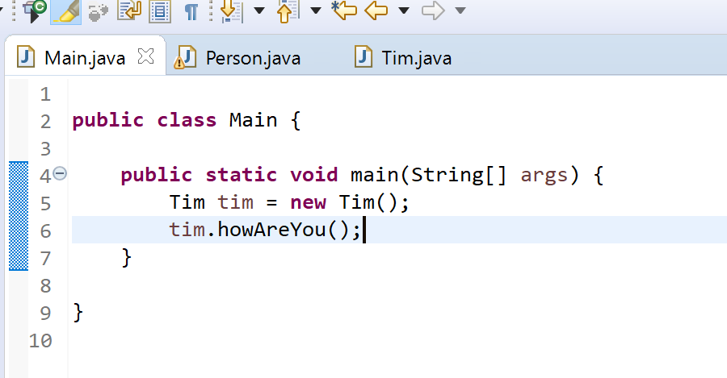
继承 Inheritance
在Java中, 子类(sub-class)可以继承父类(super-class)的属性和方法
除了private变量,或者方法
这样子类就可以具有类似父类的行为, 而且节省非常非常多代码
在Java中, 父类可以有多个子类, 但是子类只能有一个父类
声明继承: class [ClassName] extends [super-class]

Slide 18
关于继承的一些限制
父类中, private的东西都不能直接访问
父类必须带有无参数的结构体
Java不能多重继承, 一次只能继承一个父类
子类的结构体中若要使用父类的结构体,super();必须放在第一行

Slide 19
GUI

